Slide 1


U.T.2.2 Protocolo HTTP y HTTPS. Tipos de MIME
DAW - Curso 2024/25
Notes:
0

Slide 2
CONTENIDOS
1. ¿Qué es el servicio HTTP?
2. Los tipos MIME
3. El servidor web seguro
1

Slide 3
1. ¿Qué es el servicio HTTP?
Las siglas HTTP corresponden al Protocolo de Transferencia de HiperTexto (HyperText Transfer Protocol), creado en 1990 en el CERN (Laboratorio Europeo de Física de las Partículas) como un medio para compartir datos científicos a escala internacional de una manera rápida y con un coste moderado. Es el método más común de intercambio de información en la World Wide Web, por el cual se transfieren las páginas web o HTML a un ordenador. El hipertexto no es más que el contenido de las páginas web y el protocolo de transferencia es el conjunto de normas mediante las cuales se envían las peticiones de acceso a una web y la consiguiente respuesta.
En la actualidad, gran parte de las aplicaciones software, ya sean de gestión, consulta, ofimática, formación, entretenimiento, comercio electrónico, etcétera, son aplicaciones web que los usuarios pueden utilizar mediante navegadores que permiten acceder a los servidores web donde se alojan, ya sea en redes públicas (Internet) o privadas (intranets).
El servicio HTTP es el pilar sobre el que se construye todo este entramado que hace posible la intercomunicación a escala planetaria.
Notes:
2

Slide 4
1. ¿Qué es el servicio HTTP?
Existe una versión segura de HTTP llamada HTTPS que permite el uso de cualquier método de cifrado siempre que lo compartan el servidor y el cliente. Basta con agregar unos componentes a los equipos para que ejecuten el algoritmo correspondiente de encriptación.
El protocolo HTTPS permite que la información viaje de forma segura entre el cliente y el servidor, por la contra el protocolo HTTP envía la información en texto claro, esto es, cualquiera que accediese a la información transferida entre el cliente y el servidor puede ver el contenido exacto y textual de la información.
Puedes hacer que un servidor web para una determinada página espere los protocolos HHTP y HTPS en puertos TCP distintos del 80 y 443 respectivamente
Notes:
3

Slide 5
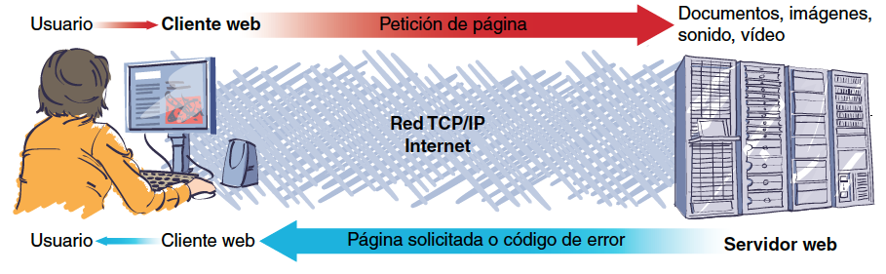
1. El servicio HTTP 1.1. Cómo funciona el protocolo HTTP
El HTTP es un protocolo cliente-servidor cuyo funcionamiento está basado en el envío de mensajes. Su mecanismo es el siguiente:
• El usuario especifica en el cliente web (o navegador) la dirección de la página que quiere consultar según un formato http://dirección[:puerto][path].
• El cliente web descodifica la información de la URL diferenciando el protocolo de acceso, la IP o nombre de dominio del servidor, el puerto, etcétera.
• El cliente web establece una conexión (socket) con el servidor web y solicita la página (mensaje request).
• El servidor envía dicha página (si no existe, envía un código de error) y el cliente web interpreta el código HTML recibido (mensaje response del servidor).
• Se cierra la conexión.
4

Slide 6
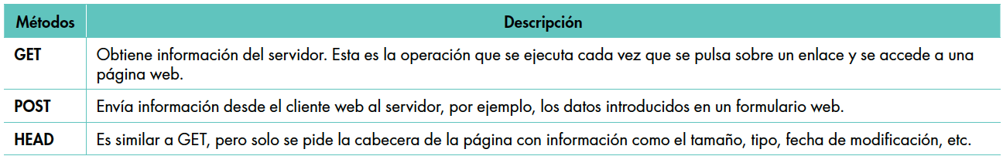
1. El servicio HTTP 1.1. Cómo funciona el protocolo HTTP
El protocolo HTTP es un protocolo sin estado, es decir, no recuerda nada relativo a conexiones anteriores a la actual. Cuando el cliente web solicita un documento HTML, puede ocurrir lo siguiente:
• Si el servidor lo encuentra, lo envía.
• Si no existe, envía un código de error.
En ambos casos, y al tratarse de un protocolo sin estado, la conexión se libera al finalizar. Solo dura el tiempo necesario para la transmisión del documento solicitado. Para cada objeto que se transfiere por la red, se realiza una conexión independiente.
Para resolver estas situaciones de «falta de memoria», además de almacenarse la información de la sesión actual se utilizan las cookies.
En la versión 1.0 del protocolo HTTP el cliente web podía solicitar del servidor solo tres operaciones:
5

Slide 7
2. Los tipos MIME
Son una forma abierta y extensible de representar el contenido de los datos. En la actualidad se ha generalizado su utilización y también puede llamárseles IMT.
MIME adjunta un archivo de cabecera a los documentos en el que indica el tipo de contenido del archivo. De esta manera, el servidor web y el navegador pueden manejar y mostrar los datos correctamente.
Los MIME indican el tipo de archivo que se transfiere del servidor web al cliente o navegador web.
Se componen de tipos (indicados antes del carácter «/») y subtipos (después del carácter «/»). Por ejemplo, son tipos MIME:
• Text/html. Define todos los archivos de texto que contienen código HTML.
• Video/mpeg. Define todos los archivos de vídeo almacenados en formato mpeg.
• Image/*. Define todos los archivos de imagen almacenados en cualquier formato (gif, jpeg, bmp, etcétera).
El prefijo especial x- queda reservado para tipos experimentales o tipos de uso interno de organizaciones.
El protocolo HTTP usa los tipos MIME en sus cabeceras para, por ejemplo:
1. Informar al cliente del tipo de datos que recibe del servidor con el encabezado content-type. Un navegador típico puede manejar los datos de tres formas distintas según el tipo MIME indicado en content-type:
• Visualizar el documento, por ejemplo con tipos text/html.
• Llamar a una aplicación externa, por ejemplo con tipos application/pdf.
• Preguntar al usuario qué hacer ante un tipo que no se entiende, como, por ejemplo, image/x-fwf.
6

Slide 8
2. Los tipos MIME
2. Permitir la negociación de contenido. El cliente, en su petición, incluye los tipos MIME que acepta. Por ejemplo, si un navegador puede soportar documentos de tipo application/pdf, lo indicará en la cabecera HTTP:
Allow: application/pdf
3. Encapsular una o más entidades dentro del cuerpo de mensaje, mediante los tipos MIME multipart. Quizá el ejemplo más conocido sea el tipo multipart/form-data utilizado para encapsular los datos de un formulario en su envío hacia el servidor mediante el método POST.
7

Slide 9
3. El servidor web seguro
Un servidor web es seguro cuando garantiza la comunicación con el cliente web con autenticación y confidencialidad.
El protocolo SSL permite establecer una comunicación segura y codificada entre el servidor web y el navegador. SSL trabaja conjuntamente con el protocolo HTTP, creando un protocolo de transmisión de hipertexto seguro llamado HTTPS.
El protocolo HTTPS se basa en dos tipos de criptografía:
• Simétrica o de clave compartida.
• Asimétrica o de clave pública-privada.
Ambos tipos presentan diversas ventajas e inconvenientes, pero cumplen con los objetivos deseados.
En concreto, la criptografía asimétrica se utiliza en los procesos de autenticación, ya que cada usuario protege su clave secreta. No obstante, es lenta para el cifrado, a diferencia de la criptografía simétrica, mucho más rápida, aunque poco eficaz a la hora de gestionar las claves.
3.1. ¿Qué es la firma digital?
Es una porción de código que se adjunta a un mensaje y que garantiza al destinatario la identidad del remitente y la integridad del mensaje. Se utiliza en entornos de clave pública.
La figura siguiente muestra la técnica de la firma digital sobre un mensaje.

Slide 10
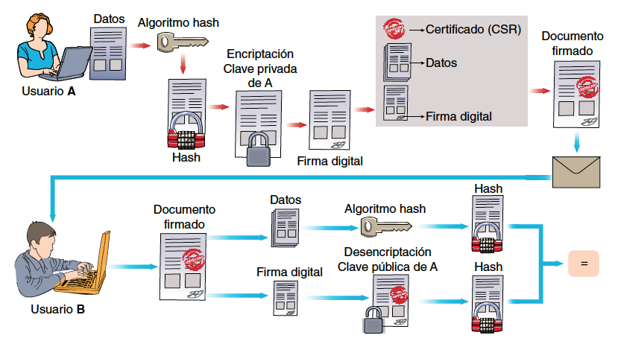
El proceso de firma digital se desarrolla en varias fases:
9

Slide 11
Todo el proceso es transparente para el usuario.
La asociación entre la firma digital y la persona que la utiliza es el objetivo de los certificados digitales.
El certificado digital (CSR) se define como el conjunto de caracteres añadidos a un documento que acreditan al autor del documento (autenticación) y la integridad de los datos.
El certificado digital contiene la clave pública del usuario y algunos datos personales como el nombre, apellidos, DNI, etcétera, firmados digitalmente por una autoridad certificadora (CA).
La CA es un tercero de confianza que permite que personas que no se conocen entre sí, puedan confiar en los certificados que se presentan el uno al otro. Son CA, por ejemplo, Verisign o la Fábrica Nacional de Moneda y Timbre.
El certificado digital lo utiliza el usuario para firmar sus mensajes con su clave privada (criptografía asimétrica), que solo él conoce y que impide que pueda después negar que es el autor. La validez de la firma puede ser comprobada por cualquier otro usuario que tenga la clave pública del autor.
10

Slide 12
3.2. El protocolo SSL
En apartados anteriores se vio cómo Apache gestiona la autenticación del usuario mediante credenciales.
El protocolo SSL (Secure Socket Layer) garantiza que todo el intercambio de información realizado en una sesión de conexión se hace de forma segura mediante encriptación.
En una conexión TCP/IP, el protocolo SSL proporciona las garantías siguientes:
1. Confidencialidad: cifra la información transferida.
2. Integridad del mensaje: controla cualquier modificación intencionada o accidental en la información mientras se transmite por Internet.
3. Autenticación del servidor: asegura la identidad del servidor al que se establece la conexión y al que puede enviar el usuario información personal mediante el certificado de servidor.
4. Autenticación de cliente: el servidor conoce la identidad del usuario y le permite o no su acceso a áreas protegidas. Para ello, el cliente debe tener instalado un certificado de cliente en su ordenador que identifica el servidor al cliente.
El protocolo SSL utiliza una clave de sesión que se genera en cada transacción. Cuanto mayor sea la longitud de la clave, más difícil será romper la encriptación. La mayoría de los navegadores soportan claves de sesión de 128 bits.
11

